Slide 1
자바스크립트
객체

Slide 2
목차
객체형
Object literal
기본형을 객체형으로 변환

Slide 3
객체형
객체형(Object type)의 개념
Primitive type을 제외한 데이터타입의 베이스 인스턴스
JavaScript의 거의 모든 객체는 Object의 파생 인스턴스
객체형의 구성
Object는 {}로 생성.
key-value 형식으로 데이터 유지. (key : value)

Slide 4
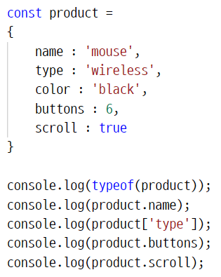
객체형
객체형의 선언 및 연산
객체 내부에는 Primitive type뿐만 아니라 객체형도 들어 갈 수 있다.
‘학생‘ 을 추상화 하여 object를 만드시오
object 내부의 값을 출력하시오

Slide 5

객체형
객체 속성(property)의 변경
속성 변경
속성 추가
속성 변경과 같은 방식이며 속성이 없다면 추가가 됨
속성의 삭제
delete 객체.속성
학생객체의 속성을 변경하고 console에 출력하는 코드를 작성하시오
국어, 영어, 수학 성적이 저장되어 있는 배열을 속성으로 추가 하시오

Slide 6
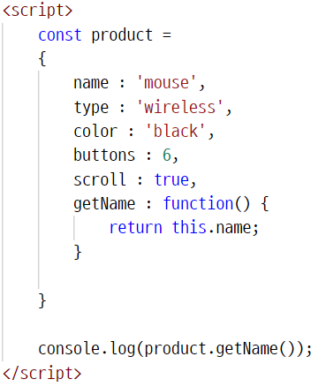
객체형
메소드(Method)
객체에 포함되는 함수
this : 객체 자신을 나타내는 레퍼런스 값
화살표 함수의 경우 this를 사용할 수 없음
this가 해당 Object의 레퍼런스 값이 아님.
속성의 형식 출력 : JSON.stringify()
product에서 color를 리턴하는 화살표함수를 추가하시오
‘학생‘ 성적의 평균을 리턴하는 메소드를 추가하시오

Slide 7
연습문제.
다음을 자바스크립트 객체로 만드시오(타입, 이름등은 알맞게 설정)
name을 출력하는 메소드를 추가하시오
10개 이상 구입시엔 10%를 할인해 준다고 한다. 구매가격을 계산하는 메소드를 추가하시오
위 노트북은 다양한 언어를 지원한다 지원하는 언어를 속성으로 추가하시오
속성명 | 값
name | Macbook Pro
type | notebook
USB | 3
price | $1,300

Slide 8
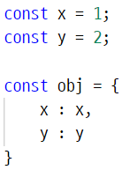
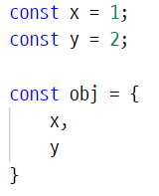
Object literal
Object literal
Javascript에서는 객체를 만드는 여러가지 방법이 존재
const obj = {};와 같은 객체를 ES6에서 Object literal이라 함
ES6에서 추가된 Object literal기능
속성(property) 축약 표현
속성값으로 변수를 사용하는 경우 변수이름과 속성이름이 같다면 키를 생략
ES6

Slide 9
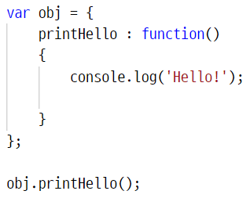
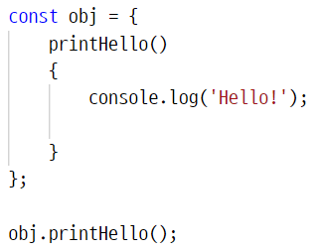
Object literal
ES6에서 추가된 Object literal기능
메서드 축약 표현
메서드의 이름과 키를 동일한 이름으로 사용할 경우 메서드를 축약하여 표현
ES6

Slide 10
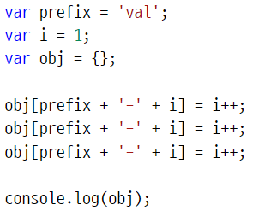
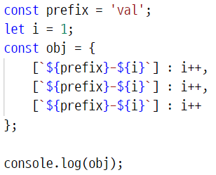
Object literal
ES6에서 추가된 Object literal기능
계산된 속성이름(Computed property name)
표현식을 사용해 Key를 동적으로 생성
ES5에서는 Object literal 외부에서 구현
ES6에서는 Object literal 내부에서도 구현 가능.
ES6

Slide 11
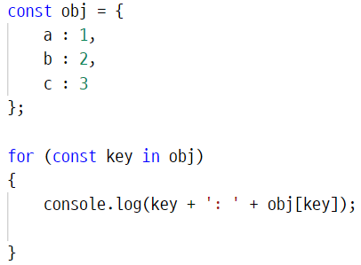
Object literal
Object의 순회
Object의 속성의 순서는 무순서
배열처럼 순차적인 인덱스가 없음.
순회하기위해서 for~in 문을 사용

Slide 12
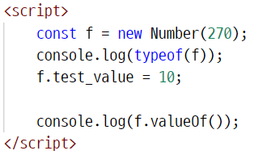

기본형을 객체형으로 변환
Primitive type을 객체 자료형으로 변환
형식
new는 객체를 생성하는 키워드.
만약 실수로 new를 사용하지 않으면 형변환 코드가 됨

Slide 13


기본형을 객체형으로 변환
기본 자료형의 일시적 객체형 변환
기본자료형은 메소드나 속성을 가질 수 없음
하지만 일시적으로 이를 가질 수 있게끔 기본형을 객체형으로 변환
이는 묵시적으로 변환하여 개발자에게 편의성을 제공
명시적

